Slide 1

Sevgili misafirlerimiz,
Yatak tekstillerinizin değişimi için 2 veya 3 günlük periyotlardan birisini tercih ederek, su ve kimyasal maddelerin az tüketilmesini sağlayıp doğal kaynakların korunmasına katkı sağlayabilirsiniz. Yatak tekstilleriniz değişmesini istiyorsanız kartı yatağın üzerine bırakmanız yeterli olacaktır.
Duyarlılığınız için teşekkür ederiz.
Dear guests,
As part of the protection of the environment, we attach great importance to the prevention of excessive consumption of water and detergents.
If you would like your bed linen to be changed, it will be enough to leave this card on the bed.
Thank you for understanding.
Liebe Gäste,
indem Sie einen der 2 oder 3 Tagesperiode für den Wechsel Ihrer Bettwäsche wählen, können Sie zum Schutz der natürlichen Ressourcen beitragen, dass weniger Wasser und Chemikalien verbraucht werden. Wenn Sie möchten, dass Ihre Bettwäsche gewechselt wird, reicht es aus, die Karte auf dem Bett zu lassen.
Vielen Dank für Ihr Verständnis.
Дорогие гости,
В рамках защиты окружающей среды мы придаем большое значение предотвращению чрезмерного потребления воды и моющих средств. Если вы хотите, чтобы вам поменяли постельное белье, достаточно будет оставить эту карточку на кровати.
Благодарим за понимание.

Slide 2

Sevgili misafirlerimiz,
Hep birlikte çevremizin korunmasına, gereksiz su ve kimyasal madde kullanmayarak yardımcı olabiliriz.
Eğer havlunuzu değiştirmemizi isterseniz lütfen yere bırakınız.
Eğer havlunuzu tekrar kullanmak isterseniz lütfen havlu askılığına bırakınız.
Kullanım ömrü tamamlanmış pillerinizi resepsiyona teslim etmenizi, ortak kullanım alanlarında atık ayrışımına katılarak bize destek vermenizi rica ederiz.
Dear guests,
Together we can help improve our environment by avoiding unnecessary consumption of water and chemical
products.
If you would like a change of towels please leave them on the floor. If you feel you can re-use them,
please leave them hanging on the towel rail.
If you have any used batteries, please do not dispose of them in the bins but take them to reception,
where arrangements will be made to have them re-cycled.
Liebe Gäste,
Gemeinsam können wir durch Vermeidung von Wasserverschwendung sowie von unnötigem Gebrauch chemischer
Produkte für eine bessere Umwelt sorgen.
Wenn Sie wünschen, dass Ihre Hand-und Badetücher gewechselt werden, legen Sie diese bitte auf den
Boden. Sollten Sie meinen, dass Sie diese wieder benutzen können, so lassen Sie es bitte auf dem
Handtuchhalter hängen.
Wenn Sie irgendwelche gebrauchten Batterien haben wenden Sie sich über sie zu verfügen in den Behältern,
sondern geben Sie bitte Rezeption, wo Vorkehrungen getroffen zu haben sie recycelt werden.
Дорогие гости,
Во избежание загрязнения окружающей сре ды и воды, мы стараемся использовать минимальное
количество воды с различными моющими средствами.
Просим вас при использовании полотенец помочь нам, сделав выбор-оставить ваше
полотенце в коробке, которая значит «Я бы хотел, чтобы полотенце поменяли» или повесить
его на крючок, который значит «Использую это полотенце еще раз». Спасибо за помощь,
оказанную нам, для сохранения окружающей среды.
Если у вас есть использованные батарейки, пожалуйста, не выкидывайте их. Принесите эти
батарейки на ресепшн, где они будут восстановлены для повторного пользования.

Slide 3
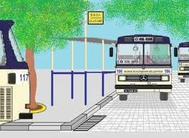
TOPLU TAŞIMA ARAÇLARI İLE ULAŞIM BİLGİLERİ
Otelimiz Alanya merkezde bulunmaktadır.
Toplu taşıma araçlarını kullanarak;
*Otelimizden çıkışta sağ tarafta ve karşı tarafta bulunan duraklar ile Gazipaşa –Manavgat yönündeki tüm turistlik ve kültürel alanlara toplu taşıma kullanılarak ulaşabilirsiniz.
*
INFORMATION ABOUT PUBLIC TRANSPORTATION
Our hotel is located in the center of Alanya.
By using public transportation;
*You can reach all touristic and cultural areas in the Gazipaşa-Manavgat direction by using public transportation, with the stops on the right and opposite sides of our hotel.
ИНФОРМАЦИЯ О ТРАНСПОРТИРОВКЕ
ОБЩЕСТВЕННЫМ ТРАНСПОРТОМ
Наш отель расположен в центре Алании. Используя общественный транспорт; *Вы можете добраться до всех туристических и культурных районов в направлении Газипаша-Манавгат на общественном транспорте с остановками справа и напротив нашего отеля.
TRANSPORTINFORMATIONEN MIT ÖFFENTLICHEN
VERKEHRSMITTELN
Unser Hotel liegt im Zentrum von Alanya.
Durch die Nutzung öffentlicher Verkehrsmittel;
*Sie können alle touristischen und kulturellen Gebiete in der Richtung Gazipaşa-Manavgat mit öffentlichen Verkehrsmitteln erreichen. Die Haltestellen befinden sich auf der rechten und gegenüberliegenden Seite unseres Hotels.

Slide 4

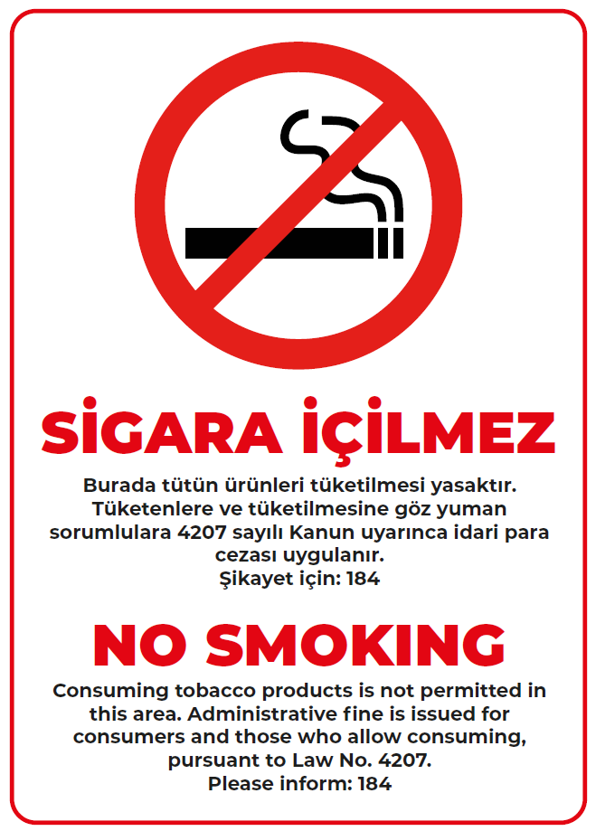

KAPALI ALANLARDA SİGARA İÇMEK YASAKTIR.
ALIŞVERİŞ MERKEZLERİNE EVCİL HAYVAN İLE GİRMEK YASAKTIR.
PETS ARE NOT ALLOWED IN SHOPPING STORES.
TÜRKİYE’DE CAMİ YA DA DİNİ BİR YER ZİYARET EDİYORSANIZ, LÜTFEN UYGUN GİYSİLER GİYİN.
PLEASE APPROPRIATE CLOTHING WHEN VISITING A MOSQUE OR ANY RELIGIOUS PLACE IN TURKEY
SMOKING IN CLOSED AREAS
IT IS FORBIDDEN.

